Slide 1

故障定位
proc与sys目录介绍

Slide 2
孟小哥抓虫
vlog

Slide 3
/proc目录

Slide 4
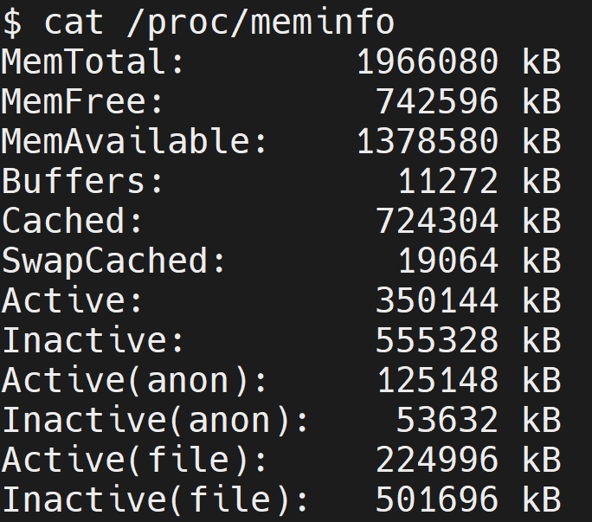
/proc目录介绍
/proc目录是由Linux虚拟出来的一个目录，Linux通过此目录向外输出内核统计信息，比如通过/proc/meminfo伪文件，可以查看内存情况：

Slide 5
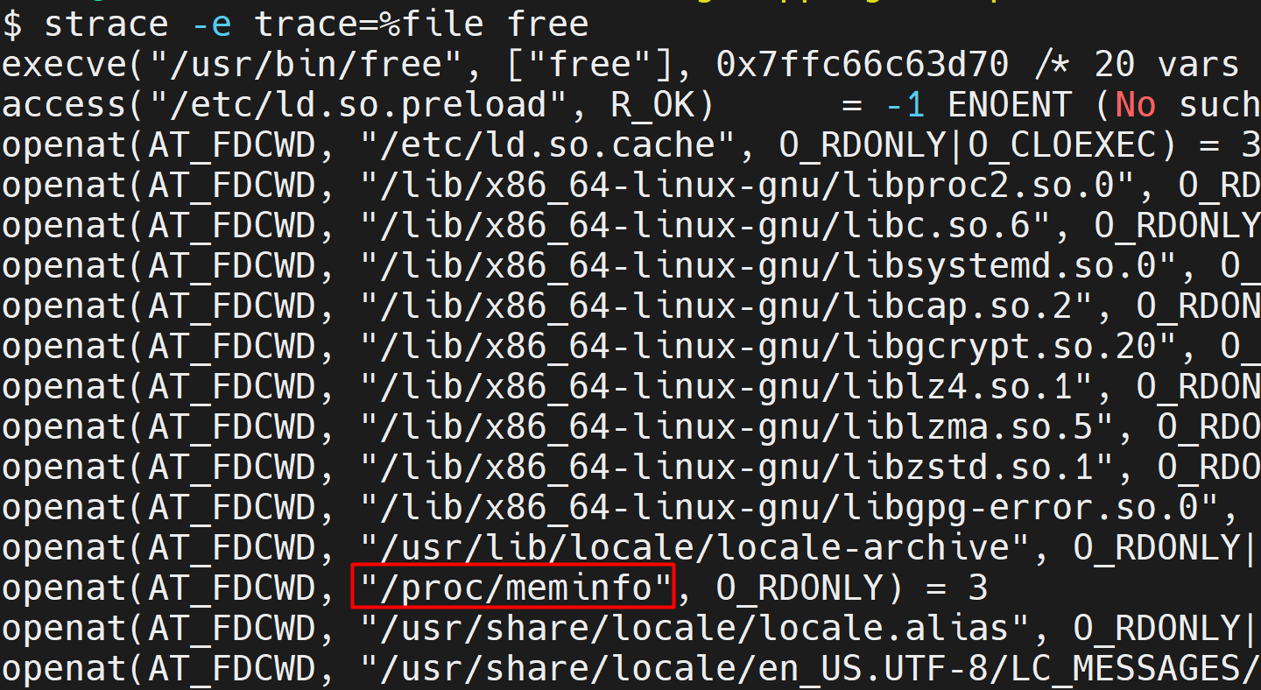
/proc目录介绍
而且，Linux中很多观测命令，也是从这些文件中获取数据的，如free命令就读取了/proc/meminfo，可通过strace确认。

Slide 6
/proc目录介绍
/proc中常用CPU伪文件，如下：
文件名 | 作用 | 相应命令
/proc/stat | cpu使用率相关 | vmstat
/proc/cpuinfo | cpu信息 | lscpu
/proc/loadavg | 系统负载 | uptime
/proc/schedstat | 线程调度器运行数据
/proc/interrupts | 硬中断信息 | irqtop
/proc/softirqs | 软中断信息 | irqtop

Slide 7
/proc目录介绍
/proc中常用内存伪文件，如下：
文件名 | 作用 | 相应命令
/proc/meminfo | 物理内存信息 | free
/proc/vmstat | 内存相关统计信息 | vmstat
/proc/slabinfo | slab内存使用信息 | slabtop
/proc/swaps | swap使用情况
/proc/zoneinfo | 内存zone信息
/proc/pagetypeinfo | 内存页面类型统计信息
/proc/buddyinfo | 内存伙伴分配器统计信息

Slide 8
/proc目录介绍
/proc中常用磁盘/网络伪文件，如下：
文件名 | 作用 | 相应命令
/proc/diskstats | 磁盘使用统计信息 | vmstat
/proc/mounts | 文件系统挂载信息 | mount
/proc/net/* | 网络相关信息 | netstat

Slide 9
/proc目录介绍
/proc中常用其它伪文件，如下：
文件名 | 作用 | 相应命令
/proc/sys/* | 内核参数，可通过这些文件读写内核参数，如/proc/sys/vm/swappiness对应vm.swappiness内核参数，对应sysctl vm.swappiness命令 | sysctl
/proc/uptime | 系统启动时间 | uptime
/proc/version | 内核版本信息 | uname
/proc/kallsyms | 内核符号

Slide 10
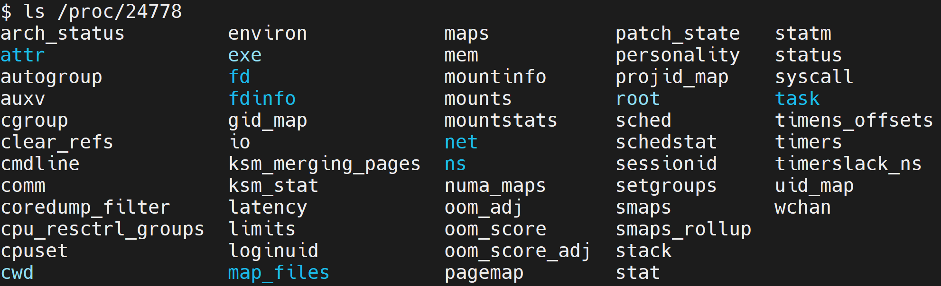
/proc目录介绍
/proc有/proc/<pid>/目录中，存放了进程相关信息，如下：

Slide 11
/proc目录介绍
/proc/<pid>中进程基本信息伪文件，如下：
文件名 | 作用 | 相应命令
/proc/<pid>/status | 进程基本信息扩展 | pidstat
/proc/<pid>/cmdline | 进程启动时的命令行 | ps
/proc/<pid>/cwd | 进程工作目录 | pwdx
/proc/<pid>/environ | 进程环境变量
/proc/<pid>/limits | 进程运行的ulimit资源限制 | prlimit
/proc/<pid>/cgroup | 进程运行的cgroup资源限制

Slide 12
/proc目录介绍
/proc/<pid>中进程运行信息伪文件，如下：
文件名 | 作用 | 相应命令
/proc/<pid>/stat | 进程基本信息，如cpu、内存等 | prtstat/ps
/proc/<pid>/sched /proc/<pid>/schedstat | 进程调度相关信息
/proc/<pid>/task/* | 进程的线程信息 | ps
/proc/<pid>/task/<tid>/syscall | 线程当前执行的系统调用
/proc/<pid>/task/<tid>/wchan | 线程当前阻塞在什么内核函数上
/proc/<pid>/task/<tid>/stack | 线程当前阻塞的内核栈

Slide 13
/proc目录介绍
/proc/<pid>/*是进程内存伪文件，如下：
文件名 | 作用 | 相应命令
/proc/<pid>/mem | 进程虚拟内存伪文件，可使用此文件读写进程内存
/proc/<pid>/maps /proc/<pid>/smaps | 进程虚拟内存段信息 | pmap
/proc/<pid>/statm | 进程虚拟内存信息，如代码段、栈段
/proc/<pid>/oom_score_adj /proc/<pid>/oom_score | 进程oom优先级配置与当前oom得分 | choom

Slide 14
/proc目录介绍
/proc/<pid>/*是进程相关伪文件，如下：
文件名 | 作用 | 相应命令
/proc/<pid>/fd /proc/<pid>/fdinfo | 进程打开的文件描述符信息 | lsof
/proc/<pid>/io | 进程的磁盘io情况 | pidstat -d
/proc/<pid>/net/* | 进程网络相关信息

Slide 15
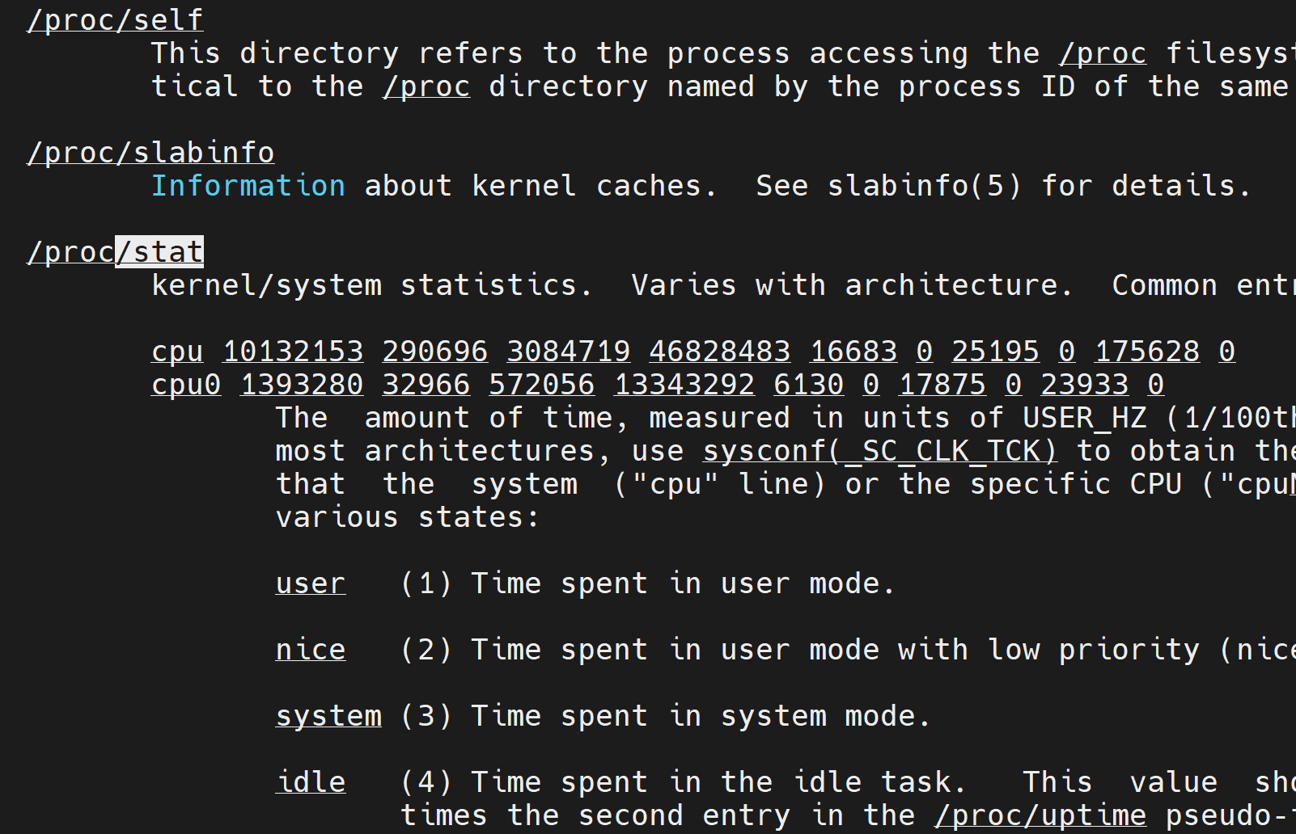
/proc目录介绍
关于/proc目录各个文件的详细说明，可以man proc查看。
实际上，熟悉这些文件后，你可以编写自己的命令，比如我曾经使用python读取/proc/<pid>/schedstat以获取进程调度延迟情况

Slide 16
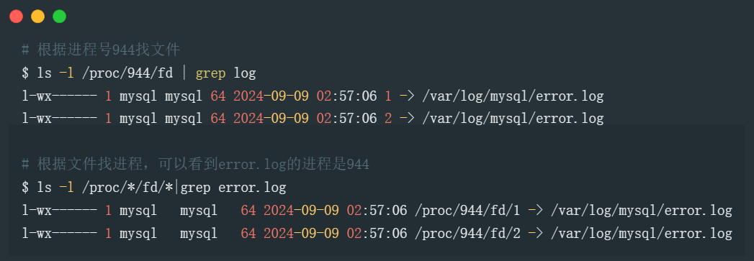
/proc案例：替代lsof
有时，我们会遇到没有lsof命令，但又不能安装的情况，这时可以通过/proc目录代替。

Slide 17
/sys目录

Slide 18
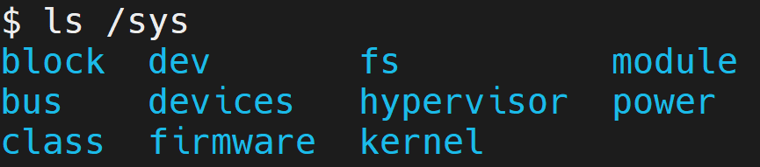
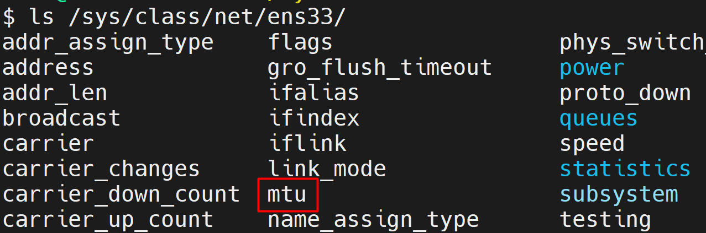
/sys目录介绍
/sys目录也是Linux内核虚拟的一个目录，主要存放和设备相关的配置参数，以及统计数据，也包含一些内核参数与统计信息。
如查看ens33网卡相关配置

Slide 19
/sys目录介绍
/sys中设备信息相关子目录如下：
文件名 | 描述
/sys/devices | 系统中的所有设备的配置与统计信息
/sys/class | 也是设备信息，按分类组织，如网络设备放在net子目录，块设备放在block子目录
/sys/block | 也是设备信息，只包含块设备
/sys/bus | 也是设备信息，只是以总线拓扑组织。
/sys/dev | 也是设备信息，只包含块设备与字符设备
比如iostat命令读取sda磁盘，就是访问的/sys/block/sda/stat文件获取的

Slide 20
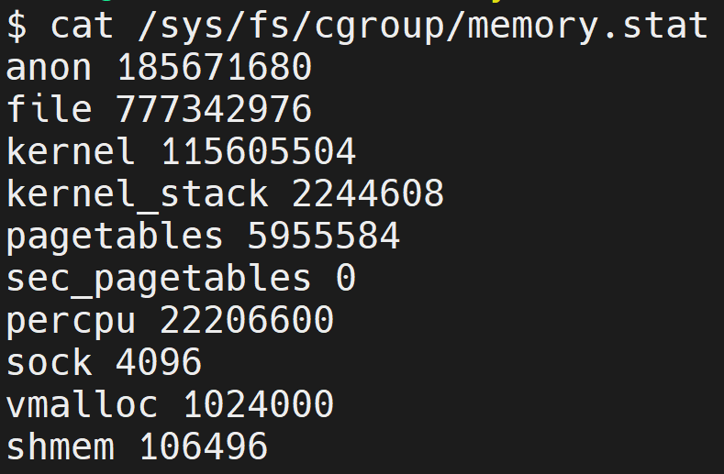
/sys目录介绍
/sys中内核信息相关子目录如下：
文件名 | 描述
/sys/fs | 文件系统相关的配置和状态信息
/sys/fs/cgroup | 控制组（cgroup）的配置，用于资源管理和隔离。
/sys/kernel | 内核的配置与统计信息
/sys/module | 内核模块的配置与统计信息
常用的容器相关信息在/sys/fs/cgroup中，如：
/sys/fs/cgroup/cpu.stat包含cpu使用情况，
/sys/fs/cgroup/memory.stat包含内存使用情况。

Slide 21
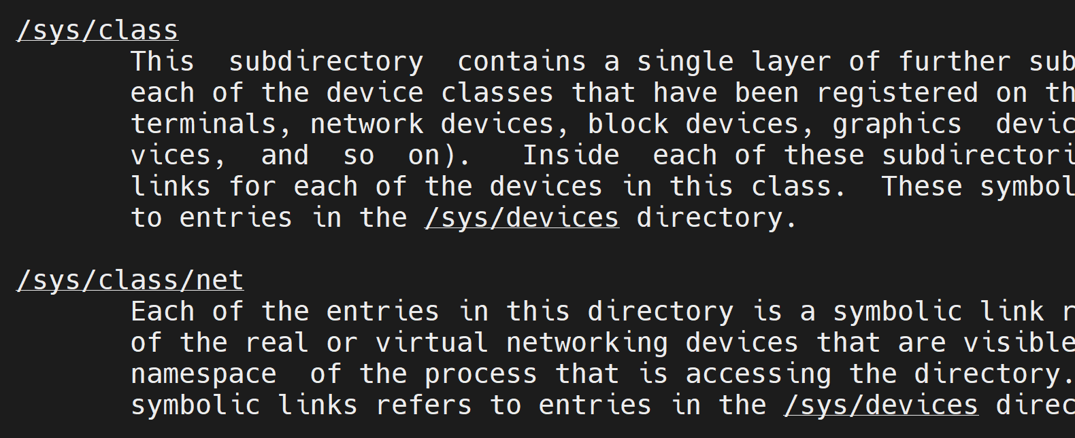
/sys目录介绍
关于/sys目录各个子目录详细介绍，可以通过man 5 sysfs查看。

Slide 22
总结
/proc与/sys都是内核提供的虚拟目录文件，用于提供内核相关信息。
/proc主要提供内核及进程运行信息，部分文件可以写入数据，以动态修改内核配置。
/sys主要提供设备配置与运行信息，同样部分文件可以写入，以动态修改设备配置。
free、iostat等命令都是通过读取/proc或/sys相关文件实现的，如有必要，也可基于它们实现自己的观测命令。

